Slide 1
实验5-2 Socket网络编程
实验目的
  掌握Socket的TCP通信、 Socket的UDP通信
实验内容
  Socket、ServerSocket类和DatagramPacket 、DatagramSocket类的使用
实验环境和要求
  使用Windows操作系统；Internet连接
  Eclipse+Java开发环境

Slide 2
说明
研发初期，先选择传输层协议：
TCP：
面向连接的，为两个端系统之间的数据流动提供可靠的字节流通道。
UDP：
无连接的，从一个端系统向另一个端系统发送独立的数据分组，不对交付提供任何保证。

Slide 3

TCP套接字编程
运行在不同机器上的进程彼此通过套接字传递报文来进行通信。
进程/套接字：房子/门户，即套接字是应用进程和TCP之间的门户。
程序开发者可以控制应用层端所有东西；不能控制传输层端。
TCP服务: 从一个进程到另一个进程的可靠字节传输
进程
由应用程序研发者控制
由应用程序研发者控制
进程
套接字
套接字
具有缓存，
变量的
TCP
具有缓存，
变量的
TCP
由操作系统控制
由操作系统控制
internet
主机或服务器
主机或服务器

Slide 4
客户机和服务器程序之间的交互
先建立TCP连接，再进行数据传输。
客户机程序是连接的发起方；
服务器必须先准备好，对客户机程序发起的连接做出响应：
·服务器程序事先已经在系统中运行；
·服务器程序的一个套接字（欢迎套接字）已经打开，准备接收客户机程序发起的连接（敲门）。
具体过程：

Slide 5
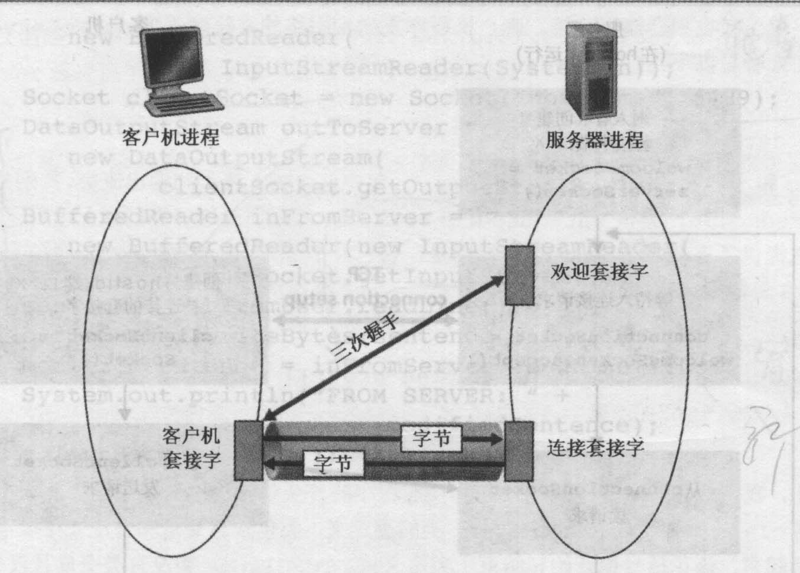
建立TCP连接
客户机进程向服务器发起一个TCP连接：
创建一个本地套接字，指定相应服务器进程的地址（IP地址和端口号）。
建立一个TCP连接：
当服务器听到客户机的连接请求（敲门）时，创建一个新套接字，经过“三次握手”，客户机套接字和服务器套接字之间建立一个TCP连接（直接的虚拟管道）。

Slide 6
传送数据
TCP连接为客户机和服务器建立了一个直接的传输管道。
可靠的, 顺序的,字节流的传输

Slide 7
Java应用程序示例
客户机和服务器经TCP连接进行通信。
客户机从键盘读一行字符，通过套接字向服务器发送
服务器从套接字读取数据；
将该行字符转换成大写；
将修改的行通过其连接套接字再回发给客户机。
客户机从其套接字中读取修改的行，并将该行在显示器上显示。

Slide 8
客户机/服务器程序交互
服务器 (运行在 hostid上)
客户机
生成欢迎套接字,
port=x
welcomeSocket =
ServerSocket()
TCP
connection setup
生成套接字,
与 hostid连接, port=x
等待入连接请求
connectionSocket =
welcomeSocket.accept()
ClientSocket =
Socket()
发送请求
ClientSocket
读请求
connectionSocket
写回答
connectionSocket
读回答
ClientSocket
关闭
connectionSocket
关闭
ClientSocket

Slide 9
术语
流：流入或流出某进程的一串字符序列。
输入流：来自某个输入源（如键盘）、或某个套接字（因特网的数据流入套接字）。
输出流：到某个输出源（如显示器）、或某个套接字（数据通过套接字流向因特网）。

Slide 10
客户机端
创建了三个流和一个套接字，如图所示。
套接字：clientSocket ；
InFromUser输入流：连接到键盘；
InFromServers输入流：与套接字连接。从网络来的字符
outToServers输出流：与套接字连接，客户机发送到网络的字符。
键盘
显示器
输入流
inFromUser
客户机
process
进程
输出流
输入流
inFromServer
outToServer
clientSocket
TCP
套接字
套接字
到网络
来自网络

Slide 11
客户机 : (TCPClient.java)
产生输入流、输出流、套接字→输入→发送→接收→显示
import java.io.*;
import java.net.*;
class TCP Client {
public static void main(String argv[ ]) throws Exception
{
String sentence;
String modifiedSentence;
BufferedReader inFromUser =
new BufferedReader(new InputStreamReader(System.in));
Socket ClientSocket = new Socket("hostname", 6789);
DataOutputStream outToServer =
new DataOutputStream(ClientSocket.getOutputStream());
产生输入流
产生客户机套接字,
与服务器连接
生成输出流与套接字联系

Slide 12
产生与套接字联系的输入流
BufferedReader inFromServer =
new BufferedReader(new
InputStreamReader(ClientSocket.getInputStream()));
sentence = inFromUser.readLine();
outToServer.writeBytes(sentence + '\n');
modifiedSentence = inFromServer.readLine();
System.out.println("FROM Server: " + modifiedSentence);
ClientSocket.close();
}
}
键盘输入
向服务器发送行
从服务器读行
显示内容

Slide 13
服务器: (TCPServer.java )
产生输入流、输出流、套接字→接收→发送
import java.io.*;
import java.net.*;
class TCP Server {
public static void main(String argv[]) throws Exception
{
String ClientSentence;
String capitalizedSentence;
ServerSocket welcomeSocket = new ServerSocket(6789);
while(true) {
Socket connectionSocket = welcomeSocket.accept();
BufferedReader inFromClient =
new BufferedReader(new
InputStreamReader(connectionSocket.getInputStream()));
在端口6789 生成欢迎套接字，监听
创建一个连接套接字
生成输入流，与套接字联系

Slide 14
DataOutputStream outToClient =
new DataOutputStream(connectionSocket.getOutputStream());
ClientSentence = inFromClient.readLine();
capitalizedSentence = ClientSentence.toUpperCase() + '\n';
outToClient.writeBytes(capitalizedSentence);
}
}
}
生成输出流，与套接字联系
从套接字读入客户机来的数据
向套接字输出数据到客户机
循环结束，返回并等待另一个客户机连接

Slide 15
UDP套接字编程
UDP是一种无连接的服务，即在两个进程之间没有创建管道时所需的初始握手阶段。
进程之间的数据传递以分组为单位进行。
分组中含目的进程地址（主机IP地址和端口号）。
提供不可靠的传输服务。

Slide 16
编程说明：
通信进程之间没有初始握手，不需要欢迎套接字；
没有流与套接字相联系；
发送主机将信息字节封装生成分组，再发送；
接收进程解封收到的分组，获得信息字节。

Slide 17
客户机/服务器程序交互
服务器 (运行在hostid上)
客户机
对入请求创建套接字
port=x
创建套接字
ClientSocket =
DatagramSocket()
ServerSocket=
DatagramSocket()
创建地址 (hostid, port=x,
使用 ClientSocket
发送数据报请求
从ServerSocket
读请求
向ServerSocket写应答
指定客户机主机地址、端口号
从ClientSocket读应答
关闭
ClientSocket

Slide 18
客户机：
一个套接字ClientSocket：发送和接收分组。
一个输入流InfromUser：与标准输入联系（键盘）。
键盘
显示器
输入流
inFromUser
客户机
process
接收分组 (字节流)
发送分组 (字节流)
sendPacket
UDP分组
UDP分组
receivePacket
客户机 UDP 套接字
clientSocket
UDP套接字
到网络
来自网络

Slide 19
客户机 (ＵDPClient.java)
产生输入流、套接字→输入→封装→发送
import java.io.*;
import java.net.*;
class UDPSocket {
public static void main(String args[]) throws Exception
{
BufferedReader inFromUser =
new BufferedReader(new InputStreamReader(System.in));
DatagramSocket ClientSocket = new DatagramSocket();
InetAddress IPAddress = InetAddress.getByName("hostname");
byte[ ] sendData = new byte[1024];
byte[ ] receiveData = new byte[1024];
String sentence = inFromUser.readLine();
sendData = sentence.getBytes();
生成输入流
生成客户机套接字
使用DNS将主机名转换为IP地址
输入

Slide 20
使用要发送的数据、长度、IP地址、端口生成数据报
DatagramPacket sendPacket =
new DatagramPacket(sendData, sendData.length, IPAddress, 9876);
ClientSocket.send(sendPacket);
DatagramPacket receivePacket =
new DatagramPacket(receiveData, receiveData.length);
ClientSocket.receive(receivePacket);
String modifiedSentence =
new String(receivePacket.getData());
System.out.println("FROM Server:" + modifiedSentence);
ServerSocket.close();
}
}
向服务器
发送数据报
从服务器读数据报
显示

Slide 21
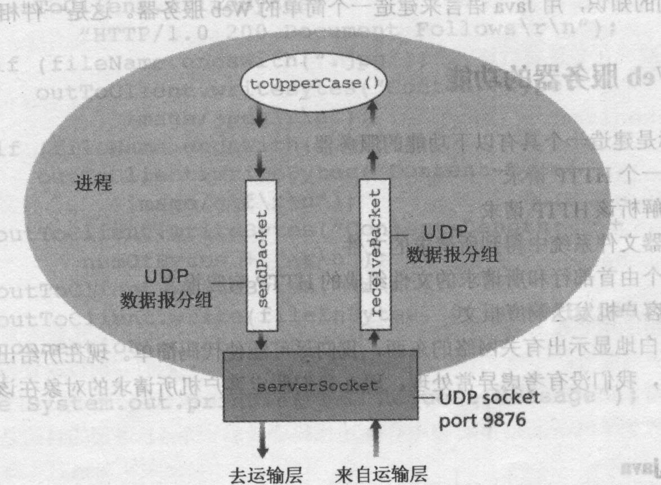
服务器：
一个套接字serverSocket：发送和接收分组。
接收分组 (字节流)
发送分组 (字节流)
serverSocket

Slide 22
服务器(UDPServer.java)
产生套接字→接收→解封→发送
import java.io.*;
import java.net.*;
class UDPServer {
public static void main(String args[]) throws Exception
{
DatagramSocket ServerSocket = new DatagramSocket(9876);
byte[] receiveData = new byte[1024];
byte[] sendData = new byte[1024];
while(true)
{
DatagramPacket receivePacket =
new DatagramPacket(receiveData, receiveData.length);
ServerSocket.receive(receivePacket);
在端口9876生成数据报套接字
为接收的数据报生成空间
接收数据报

Slide 23
服务器(UDPServer.java)
String sentence = new String(receivePacket.getData());
InetAddress IPAddress = receivePacket.getAddress();
int port = receivePacket.getPort();
String capitalizedSentence = sentence.toUpperCase();
sendData = capitalizedSentence.getBytes();
DatagramPacket sendPacket =
new DatagramPacket(sendData, sendData.length, IPAddress,
port);
ServerSocket.send(sendPacket);
}
}
}
获得发送方的 IP 地址，端口#
产生数据报发送给客户机
向套接字写出数据报
循环结束，返回等待另一个数据报

Slide 24

习题1
利用Socket类和ServerSocket类编写一个C/S程序，实现C/S通信。
客户端向服务器端发送Time命令，服务器端接受到该字符串后将服务器端当前时间返回给客户端；客户端向服务器端发送Exit命令，服务器端向客户端返回“Bye”后退出。
编写完整程序；一个服务器端程序，一个客户端程序。服务器端和客户端都需要打印出接受到的消息和发出的命令。
下图为运行结果示例

Slide 25
习题2
运行数据报通信样例程序，理解程序所表达的意思。
学有余力的同学可以在客户端实现数据报接收功能。

